Slide 1
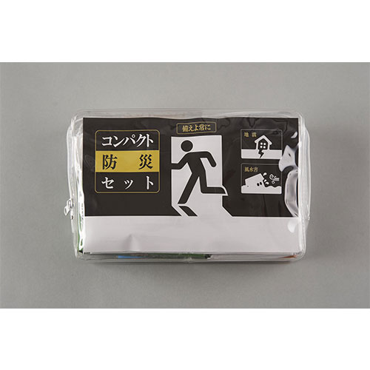
【提案書】
サッと持ち出すコンパクト防災セット14点
特徴
いざという時に大活躍する、13点の防災グッズをジッパー式のポーチに収納した簡易防災セット。コンパクトにまとまっているので保管しやすく、災害発生時の持ち出しにもとても便利です。
商品写
納期
納期スペース
仕様
素材：-
サイズ：約195×40×130mm
包装：ポーチ入り,約195×40×130mm
備考：※受注後のセット組み
お見積
お見積りスペース

